Slide 1
Web Advanced
Javascript: Webpack, Babel

Slide 2
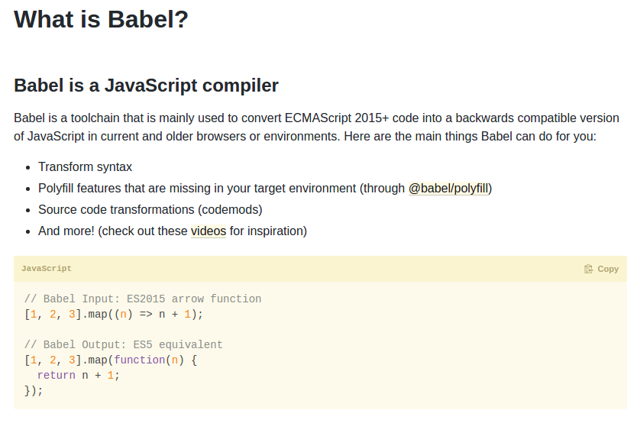
Notes:
*
07/16/96
*

Slide 3
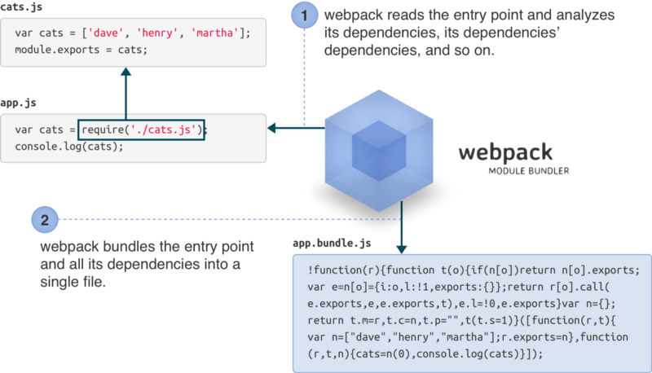
What is Webpack?
Notes:
*
07/16/96
*

Slide 4
Installatie
(1) Installeer nodejs
https://nodejs.org/en/download/
(2) Installeer npm
https://www.npmjs.com/get-npm
(beide moeten in je PATH-variabele zitten)
(3) Download de skelet-toepassing van Blackboard
webpack_babel_skeleton.zip
Notes:
*
07/16/96
*

Slide 5
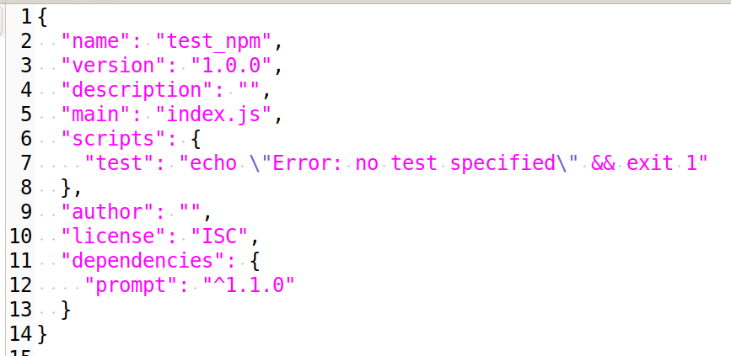
npm
$ npm init
maakt package.json aan
’lege’ beschrijving van het project
$ npm install prompt $ npm i prompt
installeert de dependecy prompt in de map node_modules/
beschrijft de dependency in package.json (en package-lock.json)
https://www.npmjs.com/package/prompt
Notes:
*
07/16/96
*

Slide 6
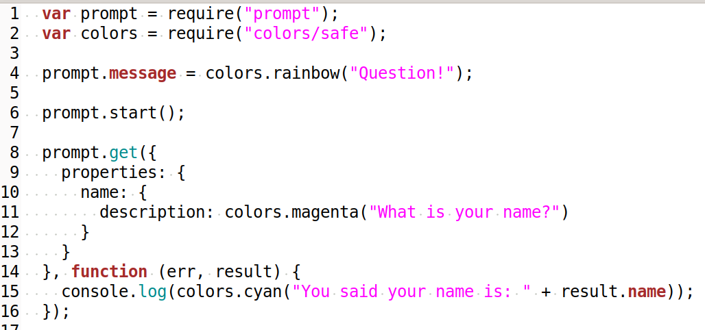

npm
Notes:
*
07/16/96
*

Slide 7
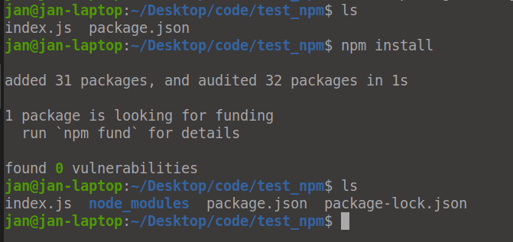
npm
Vertrek van bestaand bestand package.json
$ npm install $ npm i
installeert de dependecy prompt in node_modules
In een git-repository: nooit node_modules (.gitignore)
Notes:
*
07/16/96
*

Slide 8
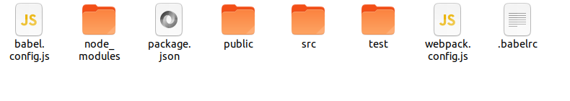
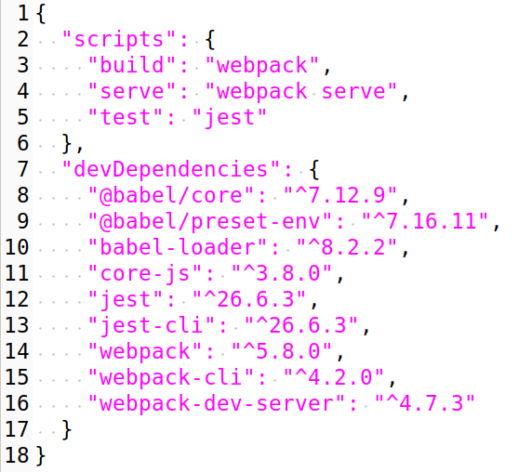
Voorbeeld1
Notes:
*
07/16/96
*

Slide 9
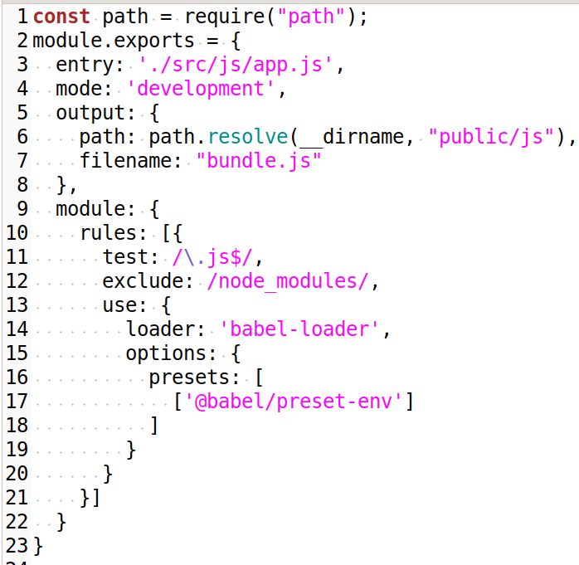
Notes:
*
07/16/96
*

Slide 10
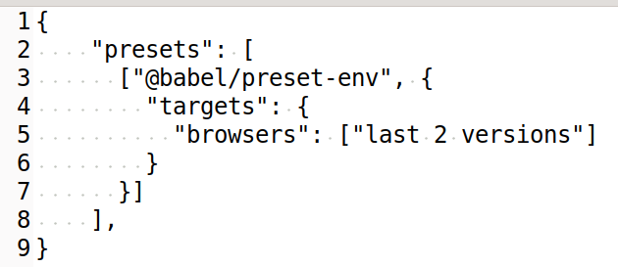
Notes:
*
07/16/96
*

Slide 11
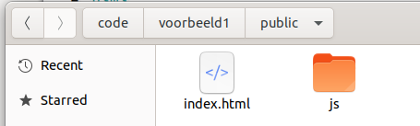
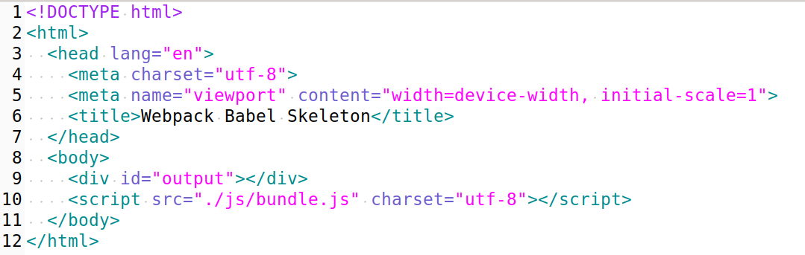
Notes:
*
07/16/96
*

Slide 12
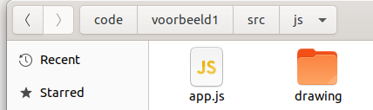
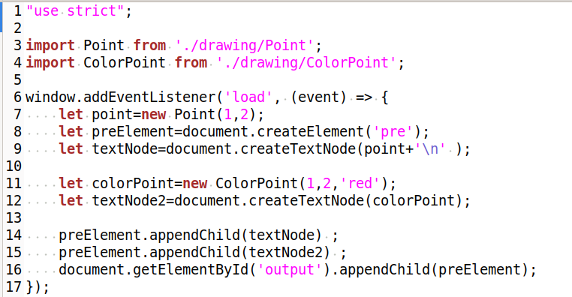
Notes:
*
07/16/96
*

Slide 13
Notes:
*
07/16/96
*

Slide 14
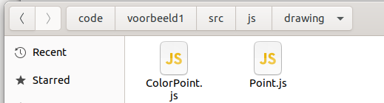
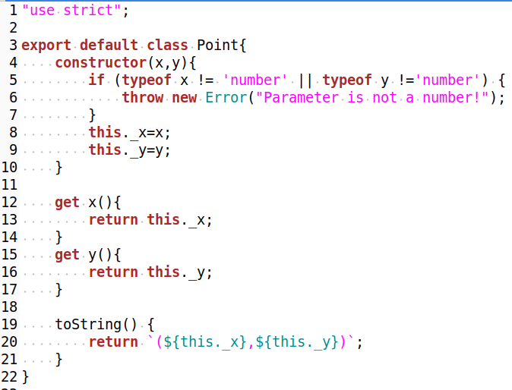
Notes:
*
07/16/96
*

Slide 15
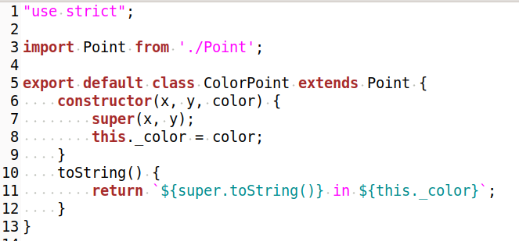
Notes:
*
07/16/96
*

Slide 16
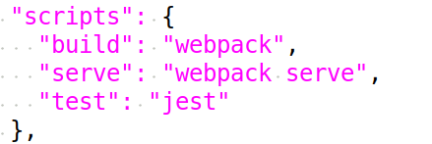
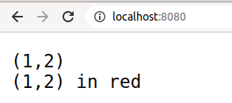
Alle modules downloaden:
$ npm install
babel, webpack, jest worden in node_modules/ geplaatst
Bundle maken
$ npm run build
script met naam build (uit package.json) wordt uitgevoerd
in public/js/ wordt bundle.js gemaakt
Server starten
$ npm run serve
Notes:
*
07/16/96
*

Slide 17
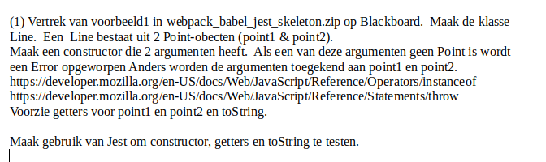
Oefening1

